Slide 1

Redes sociales en los consejos sociales ¿útiles o necesarias?
Lázaro G. Marín Navarro –Soto
Universidad Miguel Hernández (UMH) de Elche
Jornadas de Secretarios de Consejos Sociales de Universidades Españolas
21 de febrero de 2020

Slide 2
Definiciones del Consejo Social
Institucional: órgano colegiado en la Universidad cuyo fin es conseguir la mayor calidad de sus enseñanzas, potenciar su capacidad investigadora e impulsar el progreso social, económico y cultural de la sociedad en la que se inserta
Social: representa la participación de la sociedad en la Universidad

Slide 3
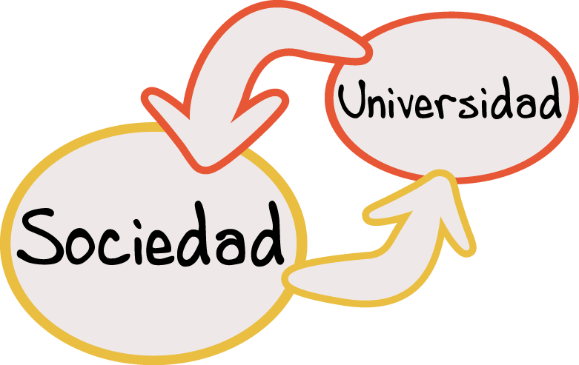
Definiciones del Consejo Social

Slide 4

El trabajo en redes sociales
Para empezar, una deficición sencilla
En sentido amplio, una red social es una estructura social formada por personas o entidades conectadas y unidas entre sí por algún tipo de relación o interés común.

Slide 5
El trabajo en redes sociales
¿Cuál utilizar? Facebook, Twitter, LinkedIn, Instagram, Pinterest, Youtube…
  Facebook: es la red que más seguidores tiene. Permite a las personas estar en contacto con sus familiares y amigos, por lo que el tono de comunicación es deseable que sea emocional y cercano.
  Twitter: El tono de comunicación de Twitter es más racional que Facebook y con una predominancia de contenidos de carácter informativo.

Slide 6
El trabajo en redes sociales
  Instagram: En Instagram las imágenes cobran especial importancia. Está orientado a fotografías realizadas en un momento específico y compartidas a través de la red social. Instagram es una red social que las empresas e instituciones pueden utilizar para fortalecer su marca y acercarla a la audiencia. Algunos estudios han mostrado que Instagram es más emocional que Facebook. Está enfocado a un público joven.

Slide 7
El trabajo en redes sociales
Recomendaciones pensando en un consejo social:
  Pensar en una plataforma donde la imagen y el texto tengan la misma importancia a la hora de enviar el mensaje.
  Tener claro el público al que nos vamos a dirigir a través de nuestras redes sociales. ¿Cual es el público objetivo de los consejos sociales?

Slide 8
Facebook y Twitter
Entre las dos plataformas suman más de 20 millones de usuarios en España, se trata de una red social generalista.
El formato de sus publicaciones aporta el mismo peso a la imagen y el texto por lo que el mensaje se transmite de forma clara.
La edad media de los usuarios de estas redes sociales se sitúa entre los 20–45 años (más amplia en Facebook, 25-65). Se trata de plataformas donde se habla de todos los temas.

Slide 9
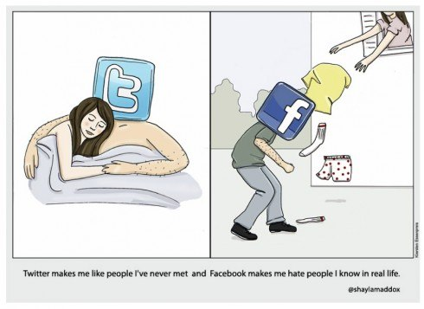
Facebook y Twitter
“Twitter hace que me guste gente que no conozco y Facebook, que odie a los que ya conozco en la vida real”

Slide 10
Instagram
La principal red social entre los jóvenes de 15 y 22 años (cada vez se amplia más el rango, hacia arriba), representa la participación más activa de los estudiantes universitarios.
El objetivo en Instagram es “traducir” nuestro contenido para que sea de interés entre el estudiantado.
Cuidar mucho la imagen y ofrecer frescura en el texto. Esta red social permite publicar mayor número de contenido no noticioso, frente al resto de plataformas.

Slide 11
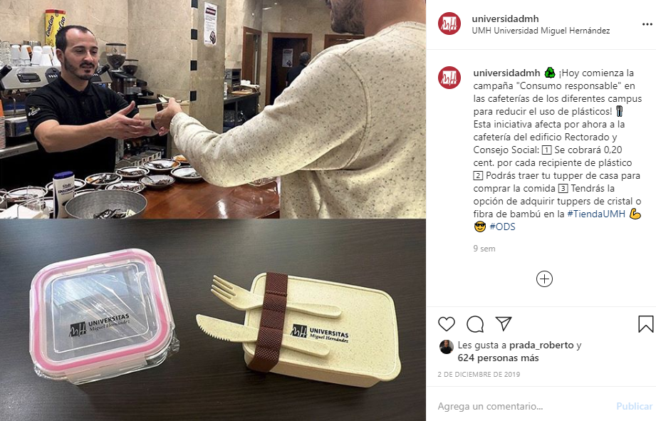
Instagram

Slide 12
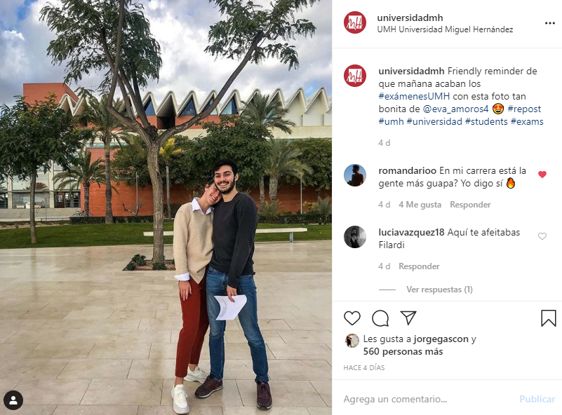
Instagram

Slide 13
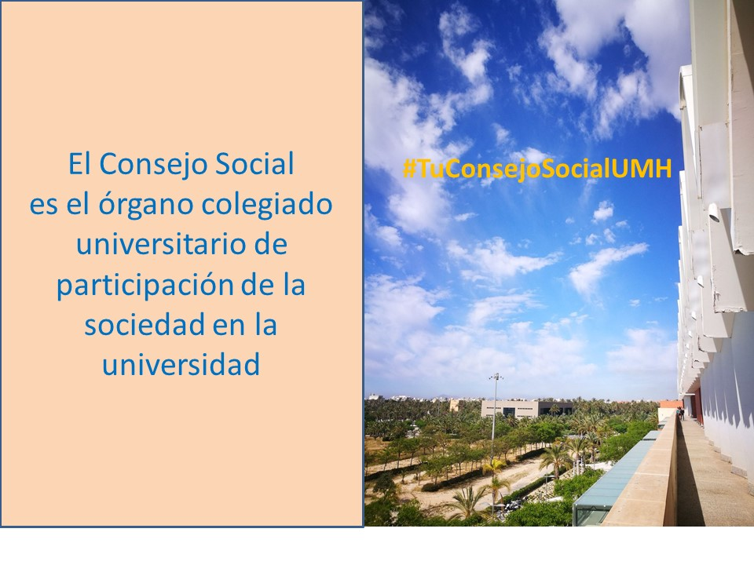
Malas prácticas (o mejorables…)

Slide 14
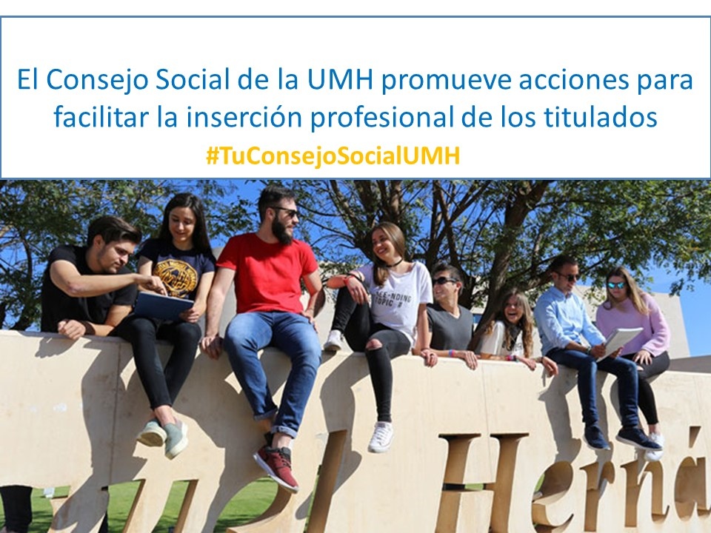
Malas prácticas (o mejorables…)

Slide 15
Nuestro público
El primer paso es realizar un pequeño estudio sobre el público o los tipos de públicos a los que nos dirigiremos.
Es importante conocer y aprender sobre los gustos, necesidades, tendencias que siguen o acciones en redes sociales de nuestro público objetivo/target.
Unos datos de referencia de las RRSS oficiales de la UMH: Twitter: 25.800 F (40% estudiantes), Facebook 21.800 F (25-30% estudiantes), Instagram: 10.000 F (80% estudiantes). Del Consejo Social de la UMH 830 F (20% estudiantes).

Slide 16
El contenido
Cada Consejo Social es un mundo pero lo normal es presentar al menos dos tipos de contenidos:
Institucional: se trata de informar sobre las acciones que realiza el Consejo Social como organismo. Suele ser un contenido tipo: texto + imagen + enlace
Social: publicaciones que informan sobre las acciones del Consejo Social que afectan principalmente al bien de la ciudadanía. Permite un tipo de contenido más libre: RTs, Me Gusta, comentarios…

Slide 17
El mensaje
Utilizar frases cortas, con lenguaje cercano pero correcto y, si el mensaje lo permite, añadir llamadas a la lectura (#Noticia, #Agenda…)
Acompañar el texto con imágenes de buena calidad y emojis (en la medida de lo posible): es importante llamar la atención de los usuarios para que lean el texto
Tener claro en todo momento el público al que nos dirigimos en cada publicación, se trata de una conversación donde emisor y receptor deben entenderse

Slide 18
Consejos
Participar en hashtags y contenidos virales con contenido propio, acercarse a los temas que afectan a la sociedad: #DíaDeLaEducaciónAmbiental, #DíaDelEmprendimiento, #DíaDeLaTierra…
Trabajar tanto el contenido como las interacciones: se aprecia el trato cercano y el cuidado al público, no se trata de una newsletter sino de una conversación constante con nuestros usuarios

Slide 19
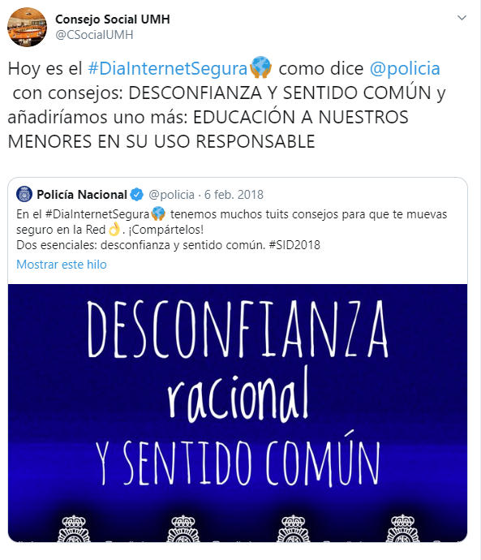
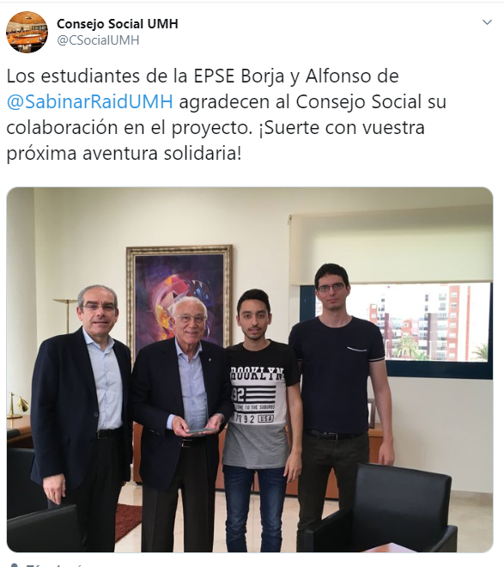
En definitiva
El Consejo Social en las redes sociales debe ser un canal donde los usuarios no solo reciban información, sino que también se sientan partícipe de la misma.

Slide 20
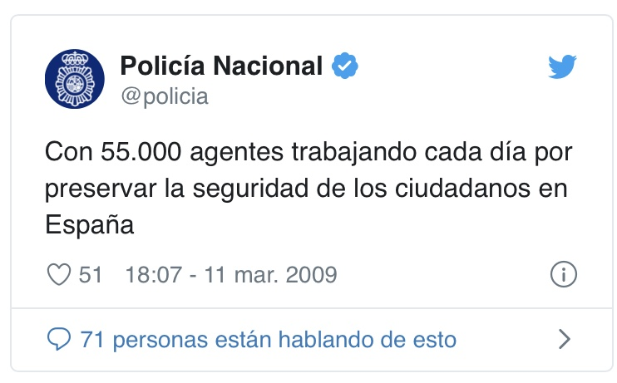
El antes y el después de @Policia…
EL ANTES… (0,1M de seguidores en 2012)
Tuits previsibles y aburridos…

Slide 21
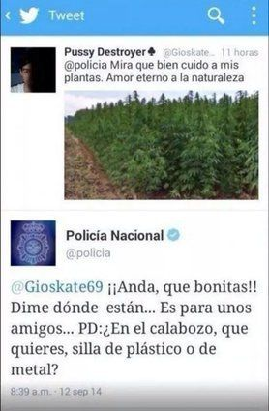
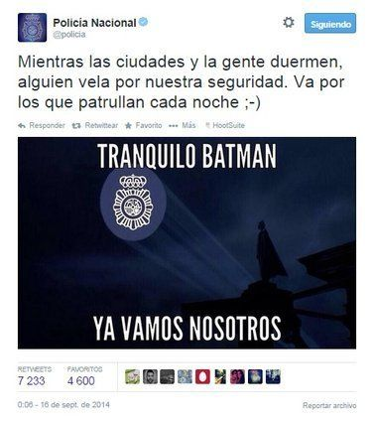
El antes y el después de @policia…
Y EL DESPUÉS… (3,3M seguidores en la actualidad)

Slide 22
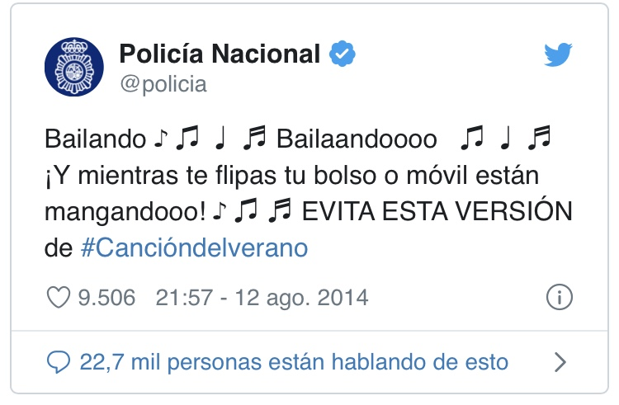
Decálogo para la utilización de Twitter
1 - INFORMAR CON UNA SONRISA
“Aunque llueva a cántaros, y te apetezca quedarte en casita debajo de la manta, hoy comienzan los exámenes del primer cuatrimestre del curso. ¡Suerte!”

Slide 23
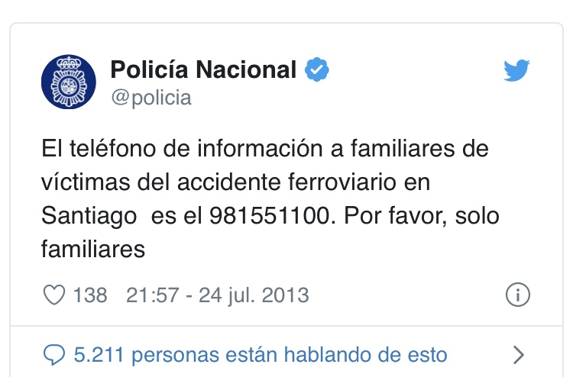
Decálogo para la utilización de Twitter
2 - TUITS QUE SON ÚTILES
“Si quieres información sobre las becas comedor para estudiantes recientemente convocadas, contacta con el servicio de gestión de estudios en el teléfono 96 665 87 43”

Slide 24
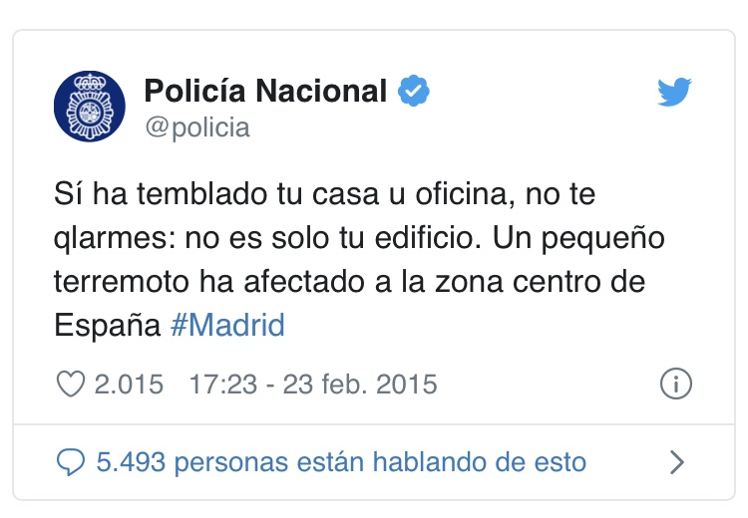
Decálogo para la utilización de Twitter
3- PUBLICADOS EN EL MOMENTO APROPIADO
“Hoy es el último día para presentar candidaturas a los premios al talento docente de los duodécimos premios del Consejo Social”.

Slide 25
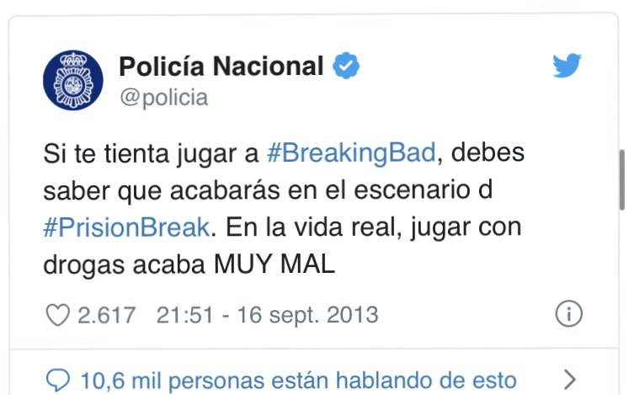
Decálogo para la utilización de Twitter
4 – QUE SEAN ACTUALES
“Aun no sabemos si Neymar se queda en el Barça o no... pero mientras tanto no te pierdas el Campeonato de Deporte Universitario (CADU) que comienza hoy en las instalaciones de la #UniversidadMiguelHernandez”

Slide 26
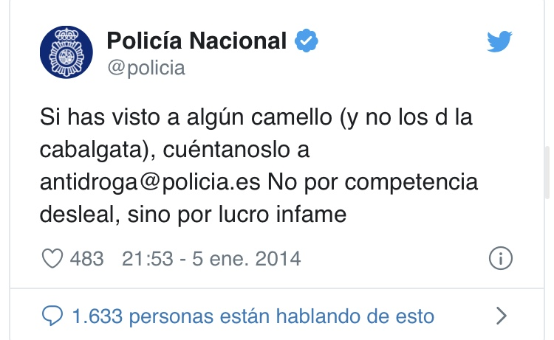
Decálogo para la utilización de Twitter
5 - TUITS CON CONTENIDOS DE INTERÉS COMÚN
“La @GValenciana aprueba la nueva ley de mecenazgo que permitirá a particulares, empresas e instituciones desgravarse las aportaciones que realicen a proyectos sociales. Mas info en mecenazgo@umh.es”

Slide 27
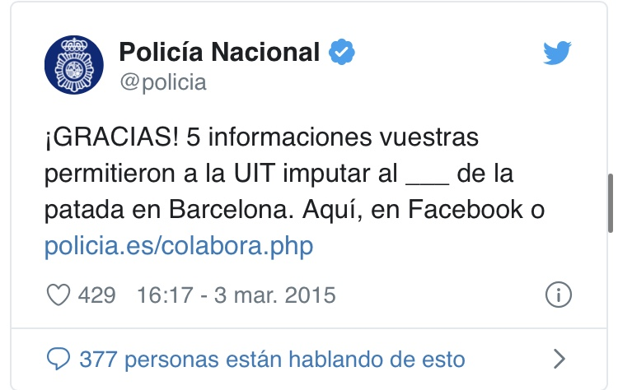
Decálogo para la utilización de Twitter
6 - ¡FUNCIONA!
“Gracias a vuestras aportaciones los profesores del Grupo de Robótica de la @UniversidadMH finalizarán su investigación sobre un exoesqueleto para personas discapacitadas #MecenazgoUMH”

Slide 28
Decálogo para la utilización de Twitter
7- INTERACTUA CONTESTANDO POR PRIVADO O MENCIONANDO.
No olvidemos que las RRSS son un canal de comunicación, que debe ser bidireccional.
“La comunidad requiere mucha comunicación y para nosotros es la principal motivación, el haber generado una comunidad tan participativa gracias a haberla incentivado enormemente”. CM de @Policia

Slide 29
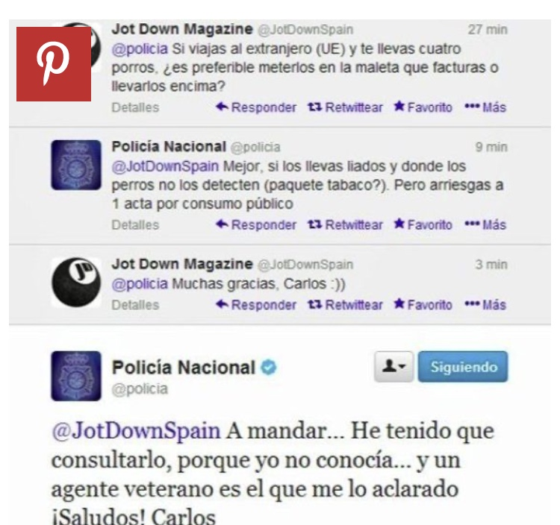
Decálogo para la utilización de Twitter
8- SI METES LA PATA, ASÚMELO Y CONTESTA.
Nunca dejes una mala información, un error, etc. advertido por un usuario sin respuesta, aunque haya que asumir el error, puedes hacerlo con humor.

Slide 30
Decálogo para la utilización de Twitter
9 - EN LAS REDES SOCIALES TE EXPONES A LA CRÍTICA, MUCHAS VECES INFUNDADA
Hay un público al que nunca vas a convencer, fundamentalmente porque no quieren ser convencidos. Además, suele ser muy ruidosos.
“La Universidad Miguel Hernández dona 30.000 € para la investigación de la esclerosis múltiple“

Slide 31
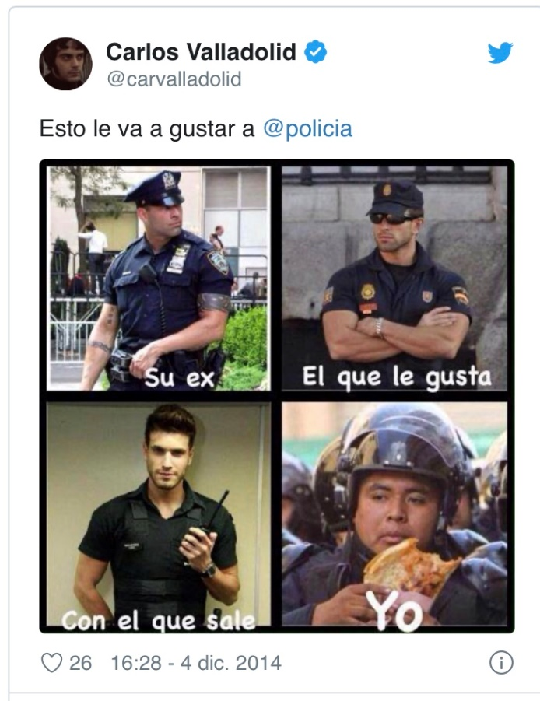
Decálogo para la utilización de Twitter
10 - EL BUEN TALANTE ES FUNDAMENTAL
Aunque es verdad que existen muchos “haters”, la inmensa mayoría de la gente tiene una actitud positiva con la redes sociales.

Slide 32
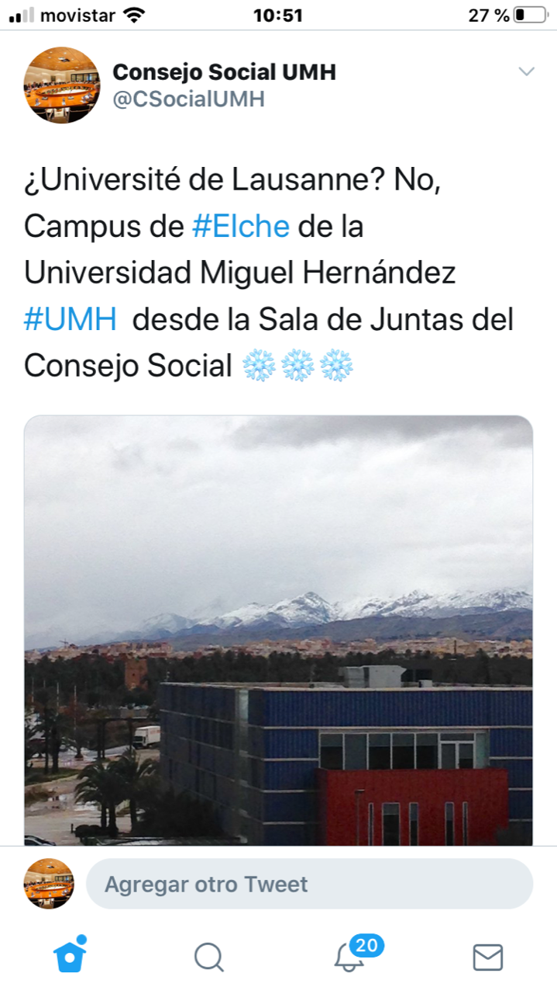
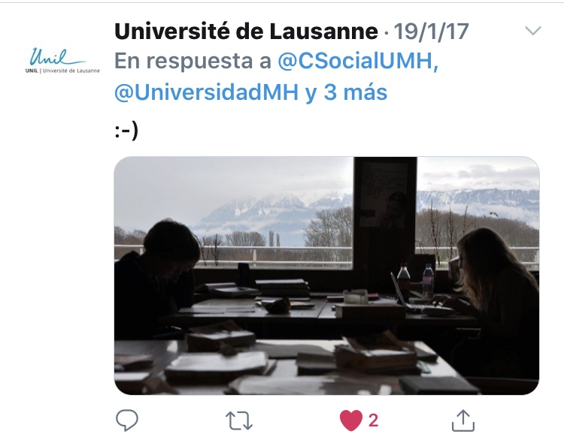
Decálogo para la utilización de Twitter
10 - EL BUEN TALANTE ES FUNDAMENTAL

Slide 33
¡Muchas gracias!
lazaro.marin@umh.es

